Slide 1
משימת סיכום-שילוב ערכים בהוראת האזרחות
דיאלוג מכבד
מה בין חופש הביטוי להסתה בהקשר מעמדה של הרשות המקומית בחברה הערבית בישראל
בהדרכת: רונית הכסטר
מגישה: אחלאס כבהא
ת"ז: 027666023
תאריך: 17/5/2022

Slide 2
רציונל: 1. בני 17 (י"א+ י"ב) זכאים לבחור בנציגיהם לרשות המקומית. (מעצבים את העתיד ועשויים להיות מנהיגים) 2. האתגרים העומדים בפני הרשויות המקומיות הערביות. 3. משבר אי האמון ההדדי, בין התושבים לנבחרי הציבור ברמה המקומית, מוביל לרוב, שיח מדכא, משפיל ופוגעני.

Slide 3
מטרות ויעדים
חינוך לדיאלוג מכבד בין התלמידים(תושבים) לבין נציגיהם ברשות המקומית.
חינוך למעורבות חברתית ולאזרחות פעילה.
טיפוח זיקה ושייכות בין התושבים לרשות המקומית.
עידוד חשיבה הביקורתית המתבססת על ידע ,ערכים ונתונים רלוונטיים.

Slide 4
חשוב לדעת
אוכלוסיית היעד: כיתות י-י"ב, רגילות.
זמן: 90 דק. + סיור מודרך למועצה המקומית.
תנאי בסיסי: התלמידים סיימו ללמוד את אשכול השלטון המקומי: תפקידים, סמכויות, יחסי גומלין בין השלטון המקומי למרכזי והאתגרים שכל רשות מקומית צריכה להתמודד איתם ובמיוחד, את אלה הקשורים לחברה הערבית.
תוצרים מצופים: טווח קצר: התלמידים יכירו מקרוב את המבנה ההיררכי של המועצה המקומית, דרך עבודתה, ישאלו שאלות, יביעו עמדות ודעות כלפיה (חשיבה ביקורתית). טווח ארוך: ההשתתפות בבחירות לרשות המקומית תהיה מושכלת ואחראית. יצירת מנהיגות חברתית, אקטיביסטית בקהילה שבה התלמידים חיים.

Slide 5
תיאור
שאילת פתיחה: 5דק
מי מכם ביקר לאחרונה במועצה המקומית?
ביקור דיגיטלי קישור לאתר המועצה(מקרן): 10 דק
https://basma.muni.il/he/CmsPage/Page?pageId=1353
שאלות לדיון: 20דק
1. למה נבנה אתר למועצה? האם הוא חיוני בעיניך? הסבר.
2. מי מבין המחלקות נראית לך חשובה ביותר? למה.
3. לו התבקשת לעשות שינוי באתר המועצה, מה הייתה מציע?נמק
פעילות: המשך את הסיפור15 דק
תושב/ת התקשר/ה למועצה המקומית........
אפשר שהתלמידים יכתבו את תשובותיהם על הפדלט (לוח שיתופי) או שהמורה ירשום אותן על לוח הכיתה.
משחק הצעה(טרם ניסיתי אותו) ל to be education 20-25 דק
הנושא: החלטה בעניין שמות לרחובות
וועדה מיוחדת התכנסה במועצה המקומית לדיון בנושא. היא כללה חמישה חברים, איש דת, נציג ממשרד התחבורה, היועצת לענייני נשים במועצה, מורה להיסטוריה ותלמיד/ת תיכון. עמדותיהן אפרט בשקופית הבאה. אפשר לחלק את הכיתה לחמש קבוצות הומוגניות(בעד/נגד) וכל קבוצה תנהל דיון פנימי ואחר-כך נעשה דיון ברמת הכיתה.

Slide 6
משחק: דנים ומחליטים שמות הרחובות To be education
הדיון בנושא(דלימה) יהיה בהתאם למודל חמשת השלבים:
דנים בנושא מול כל הכיתה.
כל תלמיד מחליט באיזו עמדה הוא מצדד.
מחלקים את הכיתה לקבוצות הומוגניות בעד/נגד.
דיון בתוך הקבוצה.
כל קבוצה בוחרת נציג המנמק את עמדתה מול הכיתה, ומזמינים דיון רחב לכל תלמידי הכיתה.
נשים תרמו לחברה רבות, צריך להנציח את שמותיהן ולתת להן כבוד.
המורשת הערבית עשירה בשמותיהם של גיבורים, מדענים והוגים שתרמו לחברה האנושית בכלל, לכן חובה עלינו להנציח אותם ויהיו לנו לתפארת.
שמות הרחובות חייבים לכלול שמות דמויות הקשורות לדת. דורות באים יזכרו את זה לעד.
מועצה מקומית היא גוף השייך לשלטון המרכזי ומנהל את ענייניו עם מוסדות המדינה הרשמיים. שמות הרחובות צריכים להיות בעברית ןוכללו שמותיהם של דמויות הקשורות לחברה הישראלית בכללה.
כדורגלנים, זמרים ורקדנים שנהיו מפורסמים בשל ניצחונותיהם והישגיהם המדהימים, מן הראוי שיהיו מודל חיקוי שיאתגר אותנו.
20 דק

Slide 7
סגירת מעגל 15 דק
הכרנו את המבנה הארגוני של המועצה המקומית בסמ"ה. (דרך האתר הרשמי/רשתות חברתיות למיניהן)
התוודענו למהות עבודתה ומחויבותה מול התושבים.
חווינו תהליך של קבלת החלטות(לדוגמה), המלווה את עבודתה היומיומית של המועצה.
בואו נתארגן ונעשה סיור מודרך, ניפגש עם ראש המועצה ועם שאר מנהלי המחלקות והעובדים השונים.
עבודת בית: הכנת שאלות לקראת הסיור.

Slide 8
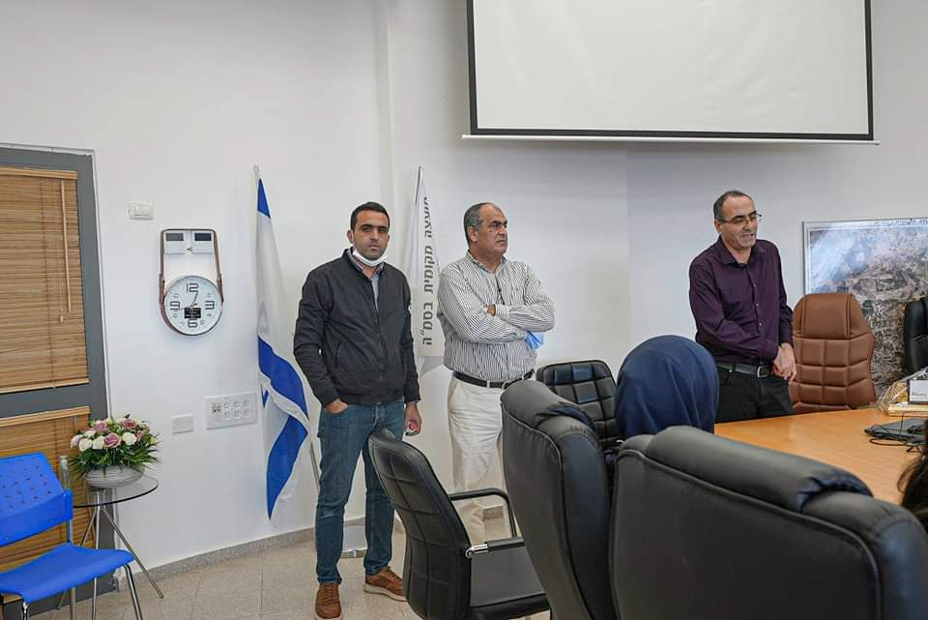
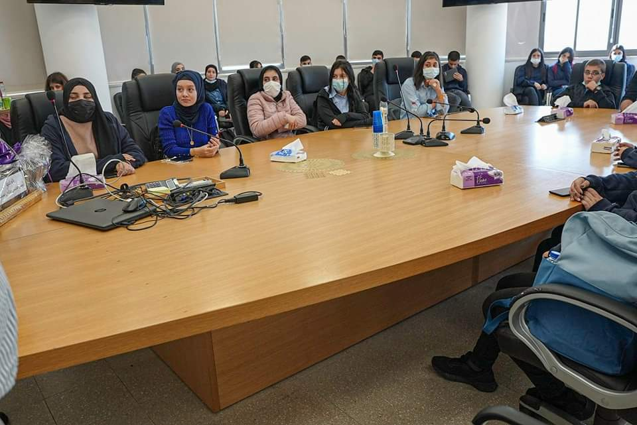
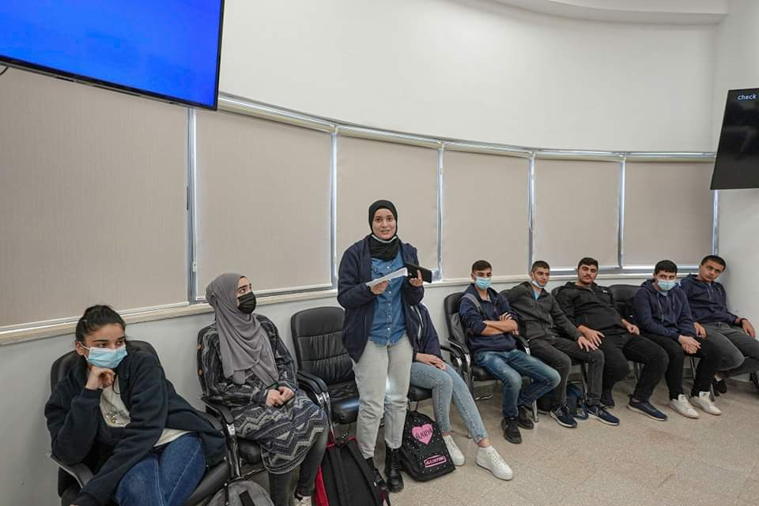
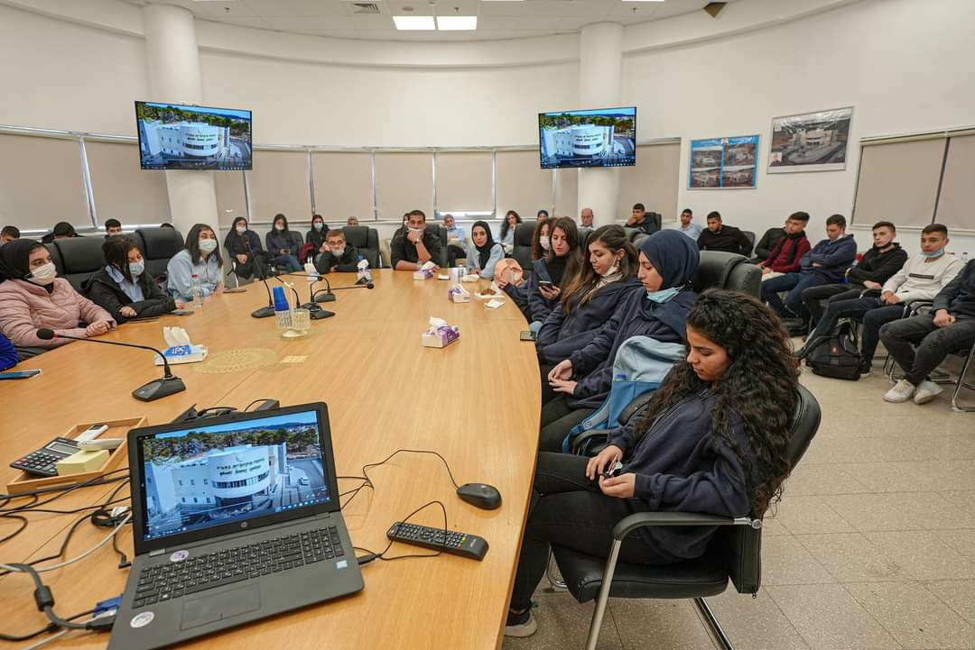
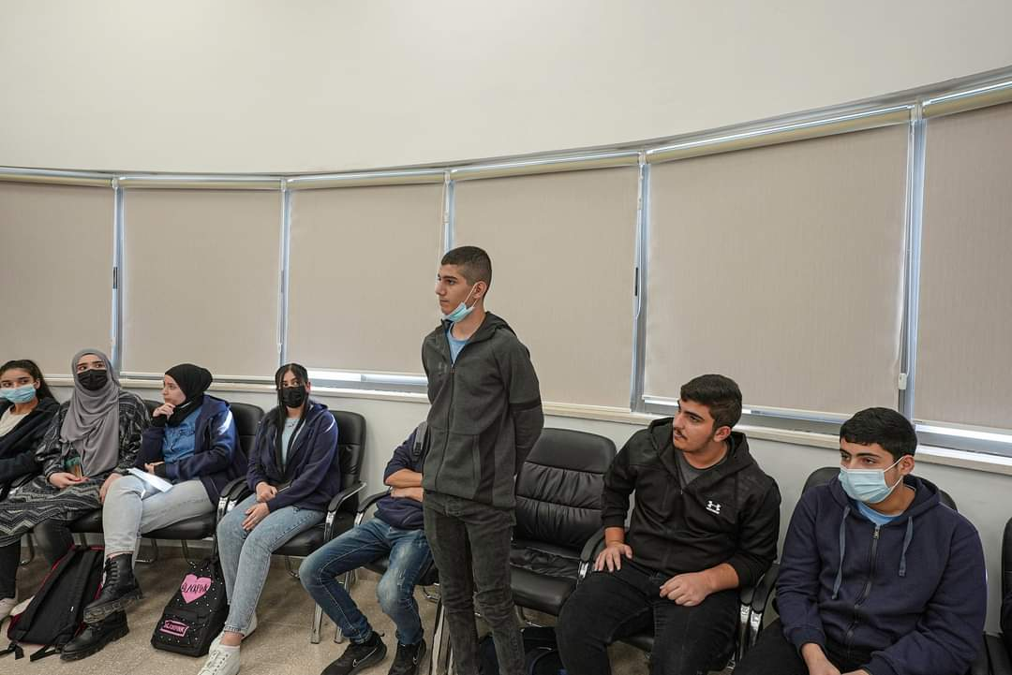
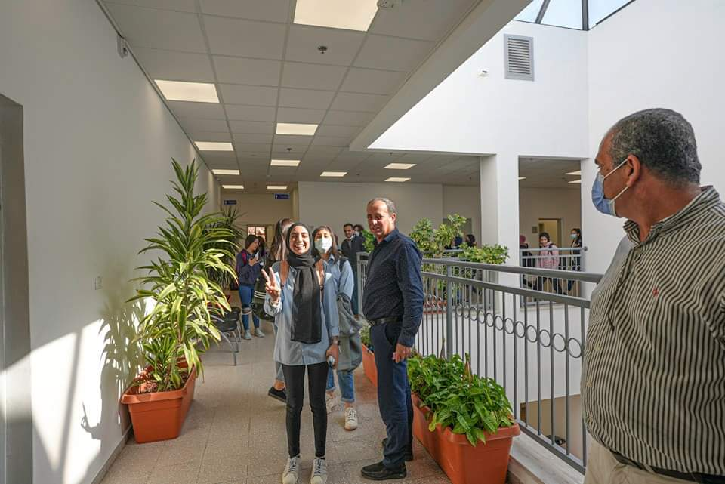
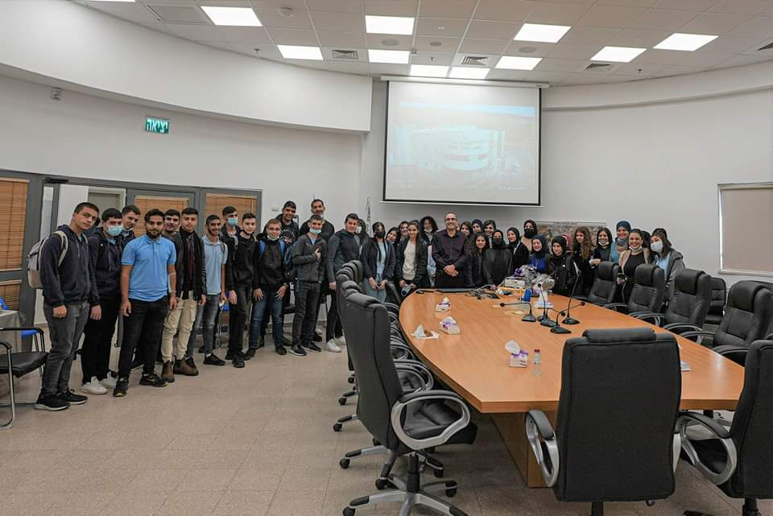
סיור במועצה

Slide 9
רפליקציה
במשימה זו, ניסיתי בקטנה להציג יחידה מורחבת, המשלבת בין התכנים באזרחות לבין חינוך לערכים: השלטון המקומי הוא אחד ממוסדות המדינה החשובים ביותר לעיצוב המציאות החברתית. התלמידים בתיכון הם תושבים שיש בידיהם כוח השפעה, לכן מן הראוי להיות מעורבים.
הדיונים בסוגיית סמכויותיה של המועצה המקומית, הדילמה שהוזמנה לכיתה בעניין שמות הרחובות, והשאלות שהפנו התלמידים לראש המועצה ולמנהלי המחלקות, בעת הסיור, כל זה נתן לתלמידים לפתח דיאלוג מכבד, סובלני ואמפתי. המאפשר להם פיתוח אישיות עצמאית, אחראית ומחויבת כלפי החברה שהם חיים בה.
הדיון בדילמה לפי מודל חמשת השלבים, אפשר לתלמידים לבחון מחדש את עמדותיהם, להשוות עם עמדות עמיתיהם ולתת הערכה מחודשת. תוך מתן הזדמנות ללמידה שיתופית.
התוכנה של to be education משכה אותי במיוחד. הכנתי מין הצעה(טיוטה) למשחק תפקידים הקשור לדילמת קבלת ההחלטות במועצה אך, לצערי לא יצא לי ליישם את זה, אשתדל לקראת השנה הבאה.
נהניתי מאוד מהשתלמות זו, המנחה חשפה אותנו לכלי הוראה חדשניים ולתפיסה המערכתית ערכית, הפגינה רמה גבוהה של סובלנות והתחשבות......תודה מקרב לב.

